Slide 1
РАДЗІВІЛЫ
Выканала:
Юлія Ярмоленка,
студэнтка групы БФ-31
філалагічнага факультэта

Slide 2
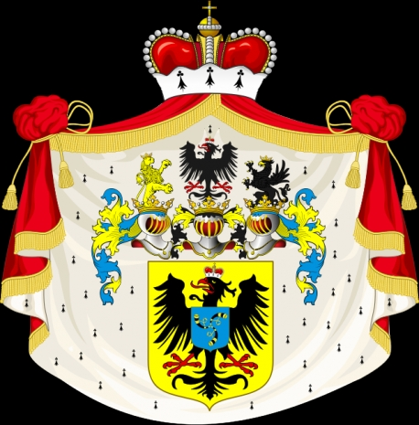
Радавы герб Радзівілаў «Трубы»
Дэвіз: «Бог нам радзіць!»

Slide 3
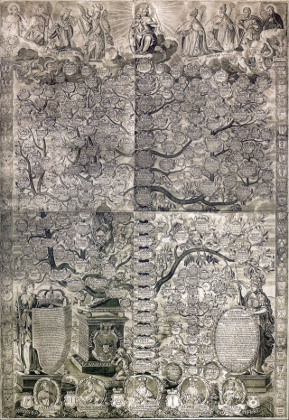
Генеалогія роду Радзівілаў, 1742

Slide 4
Партрэты Радзівілаў
Радзівілы – буйнейшы магнацкі род Вялікага Княства Літоўскага, прадстаўнікі якога займалі вышэйшыя дзяржаўныя, адміністрацыйныя і вайсковыя пасады краіны ў XV–XVIII стагоддзях. Ад канца канца XVIII да пачатку XX стагоддзя быў перыяд найвышэйшай магутнасці роду – яны сапраўды былі “некаранаванамі каралямі” у гісторыі Вялікага Княства Літоўскага.

Slide 5
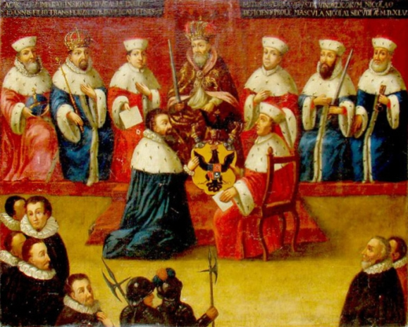
У 1547 годзе для сябе і сваіх нашчадкаў Мікалай Чорны атрымаў ад імператара Свяшчэннай рымскай імперыі Карла V тытул князя. З гэтай прычыны родавы герб “Трубы” знайшоў месца на грудзях чорнага арла.

Slide 6
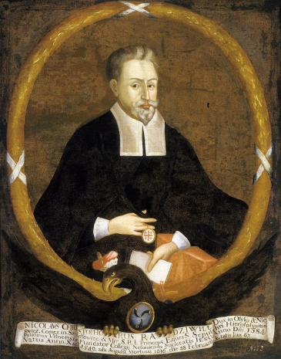
Старэйшы сын Мікалая Чорнага, Мікалай Крыштаф Радзівіл па мянушцы Сіротка (1549–1616), вядомы дзяржаўны, ваенны, рэлігійны дзеяч – бадай што самая праслаўленая фігура сярод Радзівілаў. Сіротка стаў заснавальнікам партрэтнага збору ў нясвіжскім замку.

Slide 7
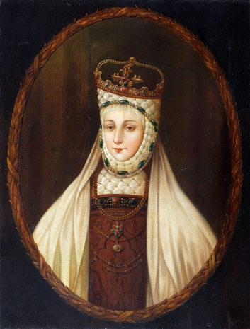
Барбара Радзівіл Цікавасць яе жыцця ва ўзаемаадносінах з Жыгімонтам. Ён зрабіў Барбару фрэйлінай сваёй жонкі Альжбеты, пасля яе смерці яны пачалі сустракацца адкрыта. Каханне іх было няпростае: інтрыгі польскай шляхты, дрэннае стаўленне Боны да Радзівілаў.

Slide 8
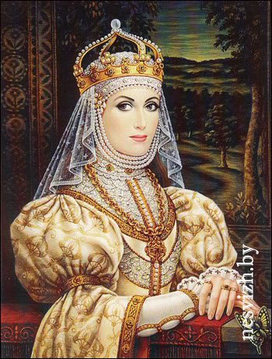
У 1547 яны патаемна ўзялі шлюб. Канец Барбары быў жахлівым: яна памірала ў муках, аднак Жыгімонт увесь час знаходзіўся з жонкай. Паводле некаторых звестак, Барбару атруцілі агенты Боны Сфорцы, згодна з іншымі – яна памерла па доўгай хваробе.

Slide 9
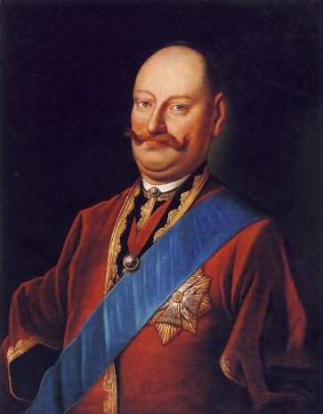
Пане Каханку
(г. зн. «любименький пан») яго ўзнагародзілі гэтай мянушкай за звычку да ўсіх звяртацца з такімі словамі. Слава пра яго шумныя паляванні, балы і дзівацтва грукатала па ўсёй Еўропе. Калі ён абіраўся ў Сойм, то яго перадвыбарная кампанія праходзіла наступным чынам: на рынкавай плошчы ўсталёўвалі здаравенную бочку з віном; сам кандыдат размяшчаўся наверсе і частаваў з гэтай бочкі ўсіх жадаючых прагаласаваць за яго.

Slide 10
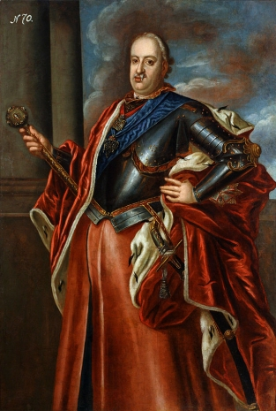
Міхал Казімер Радзівіл «Рыбанька»
Заснаваў дзейнасць Нясвіжскай друкарні і адкрыў Нясвіжскі кадэцкі корпус. Заснаваў першыя ў ВКЛ мануфактуры. Праславіўся жыццялюбствам, за што і зарабіў сваю мянушку: менавіта так ён любіў звяртацца да ўсіх. Разам з жонкай Уршуляй арганізаваў тэатр, музычную, вакальную і балетную школы, а таксама аркестр народных інструментаў.

